Slide 1

Bài 17: ĐỒNG BẰNG NAM BỘ
(Trang 116 )

Slide 2


Slide 3


Slide 4
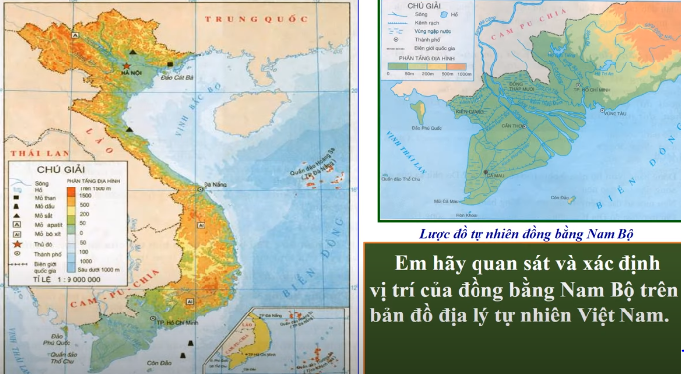

Slide 5
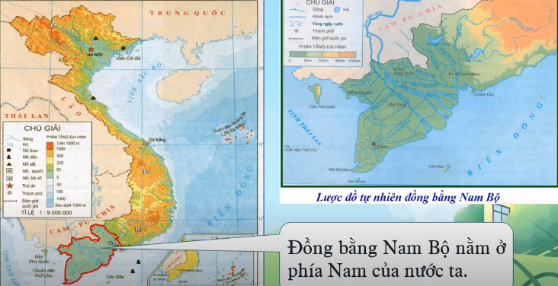

Slide 6
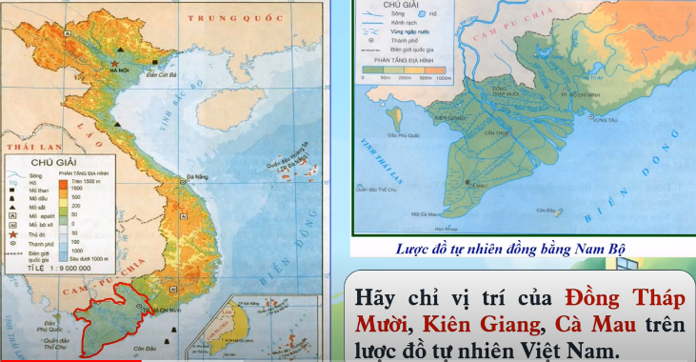
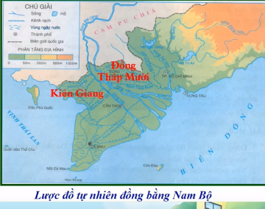

Slide 7
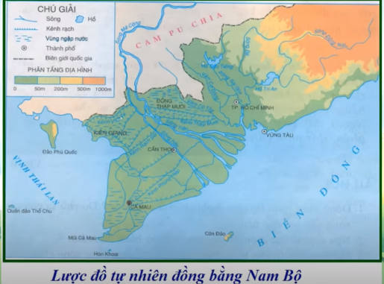
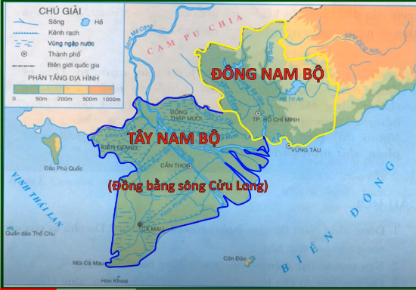

Slide 8
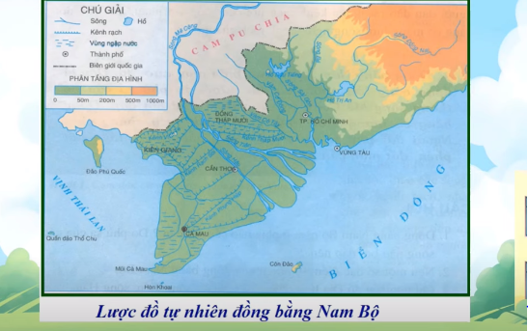
Đồng bằng Nam Bộ được những con sông nào bồi đắp?

Slide 9
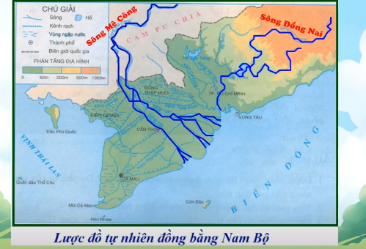
Đồng bằng Nam Bộ được sông Mê Công và sông Đồng Nai bồi đắp phù sa.

Slide 10
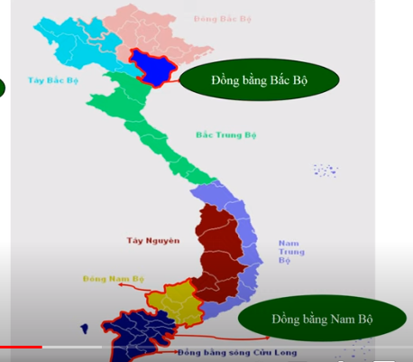


Slide 11
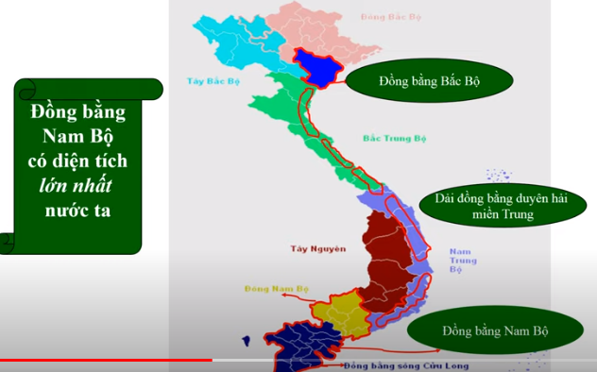

Slide 12
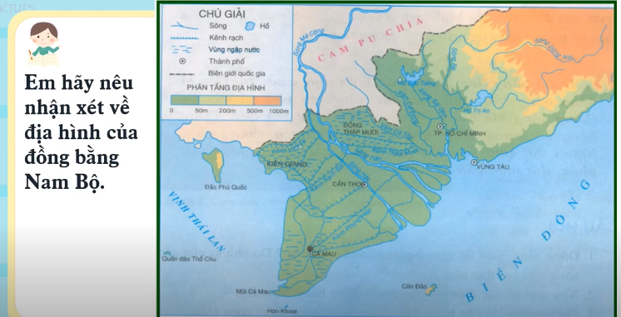
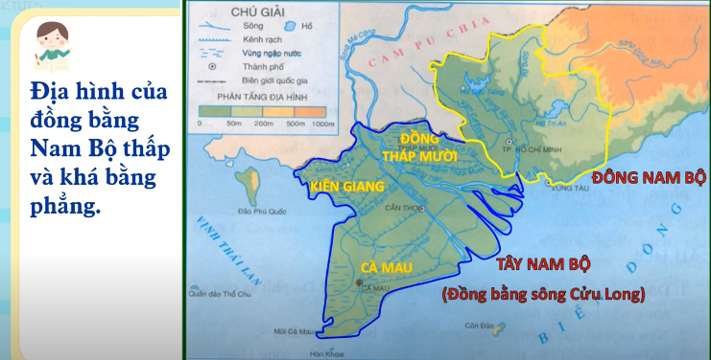

Slide 13
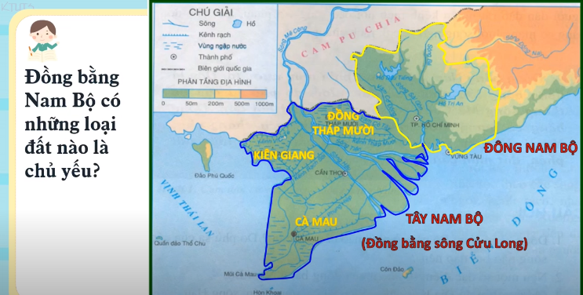

Slide 14
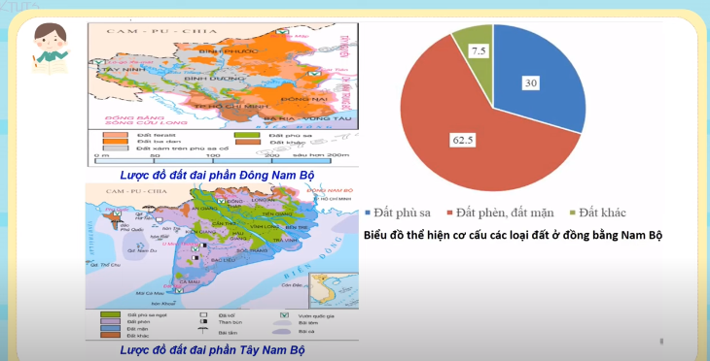

Slide 15


Slide 16
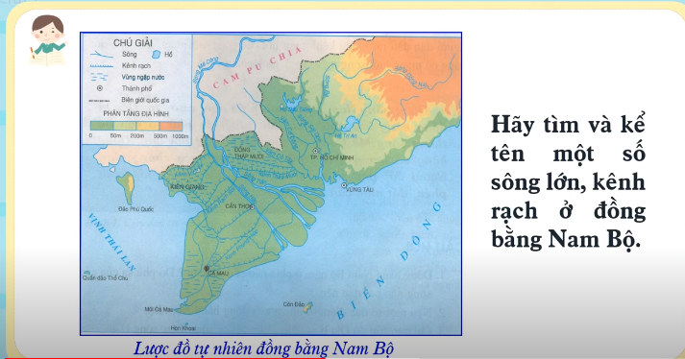
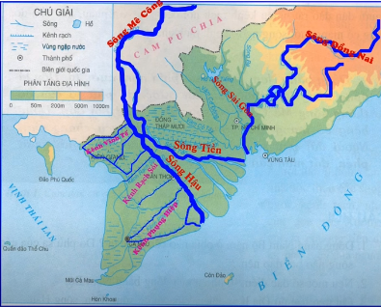

Slide 17



Slide 18
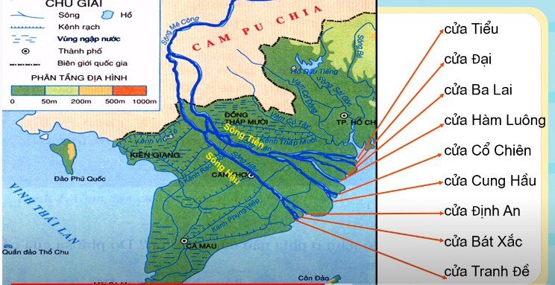

Slide 19
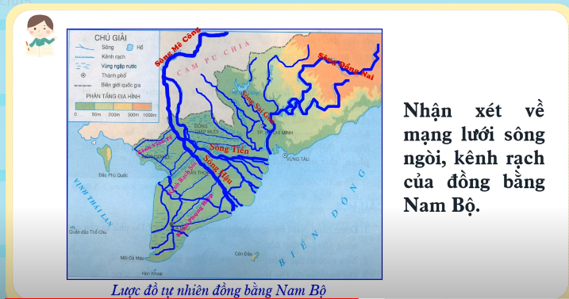
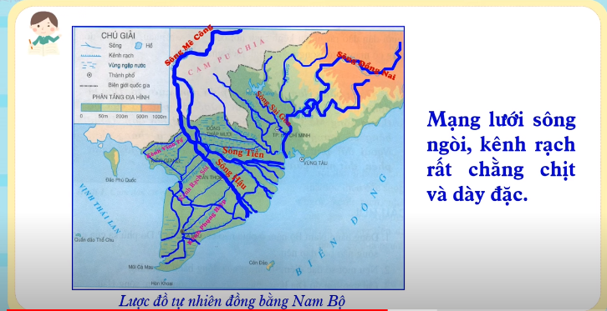

Slide 20
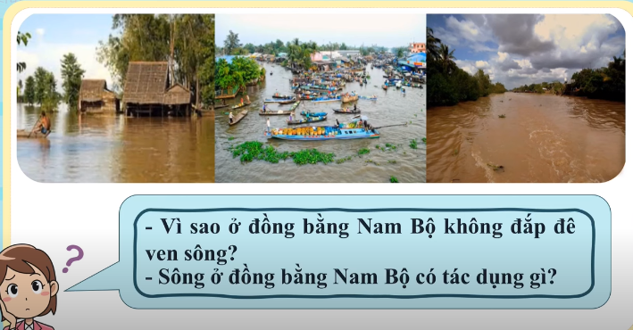

Slide 21



Slide 22


Slide 23
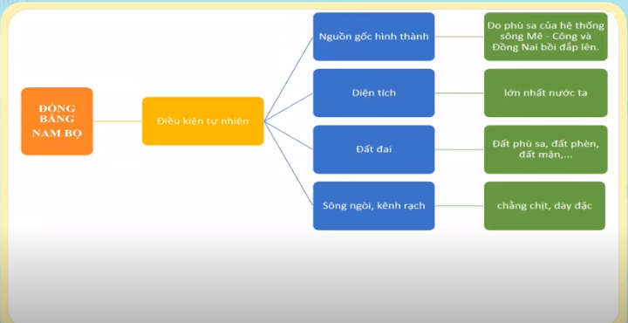


Slide 24


Một số hình ảnh ở Đồng bằng Nam Bộ
Đồng Tháp Mười

Slide 25

Kiến trúc độc đáo của Dinh Độc Lập - điểm đến lý tưởng trong hành trình du lịch miền Đông Nam Bộ

Slide 26
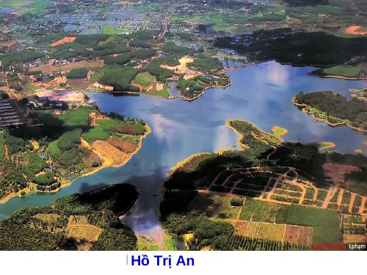

Slide 27
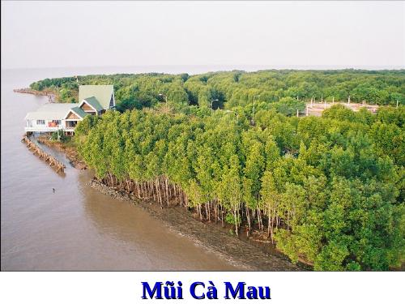

Slide 28
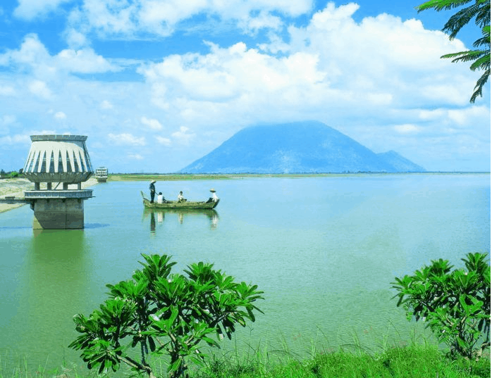
Hồ Dầu Tiếng
Hồ có diện tích trải dài trên địa phận ba tỉnh: Bình Dương, Bình Phước và Tây Ninh.

Slide 29


Slide 30



Slide 31


Slide 32


Slide 33


Slide 34


